Slide 1

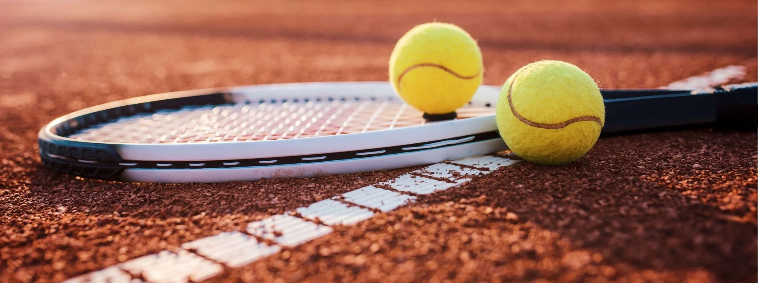

TENNIS PROJECT
AJJA ANASS

Slide 2
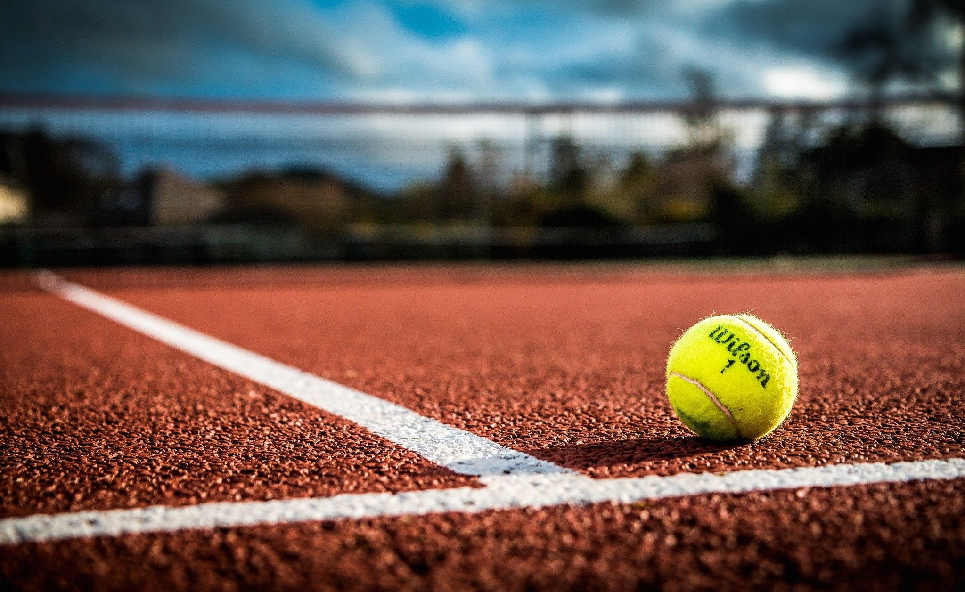
PLAN
INTRODUCTION
REGLES DE TENNIS
PREREQUIS
ETAPES PROGRAMMATION
REQUIS DU PROJET
OBSTACLES DU PROJET
CONCLUSION

Slide 3
INTRODUCTION

Slide 4
Tennis ?
Le tennis est un sport de raquette qui oppose soit deux joueurs (on parle alors de jeu en simple) soit quatre joueurs qui forment deux équipes de deux (on parle alors de jeu en double).

Slide 5
But de projet ?
Le but de ce projet est de réaliser un programme informatique permettant de mettre à jour le score d'un match de tennis .

Slide 6
Regles Tennis

Slide 7
Gain d’un jeu

Slide 8
Gain d’un jeu
Afin de remporter un jeu, il est nécessaire de marquer au moins quatre points. Voici la manière dont les points sont comptés :
zéro : pour aucun point marqué dans le jeu .
quinze : pour un point marqué .
trente : pour deux points marqués .
quarante : pour trois points marqués.

Slide 9
Gain d’un jeu
En cas du score 40 – 40 , il y aura égalité. En outre, celui qui marquera un point de plus après , aura un avantage et remportera le jeu tout en ajoutant un autre point, sinon on revient à l’égalité 40 – 40.

Slide 10
Gain d’un set

Slide 11
Gain d’un set
Un joueur remporte un set s'il a gagné au moins 6 jeux, avec au minimum 2 jeux d'écarts.
Cas du jeu décisif !
Si les deux joueurs ont marqué 6 jeux au sein d'un même set (donc à 6-6), il y a jeu décisif.
La règle des 15-30-40 ne s'applique plus, on compte les points 1, 2, 3, 4, ...
Lorsqu'un joueur a marqué sept points au moins, et deux points de plus que son adversaire, il remporte le jeu décisif

Slide 12
Gain d’un match

Slide 13
Gain du match
Un joueur remporte le match s'il a gagné 2 sets.
Cas particulier d'un match d'un tournoi du Grand Chelem :
Les matches se jouent en 2 sets gagnants pour les femmes, mais en 3 sets gagnants pour les hommes.
Si le score atteint 6 jeux partout dans le dernier set (le 3ème pour les femmes, le 5ème pour les hommes), c’est la règle de l'avantage (deux jeux d'écart) qui s'applique et non le jeu décisif.

Slide 14
PREREQUIS

Slide 15

Prérequis
Les tableaux
Les fonctions
La récursivité

Slide 16
TEMPS A CODER

Slide 17
Step 1

Slide 18
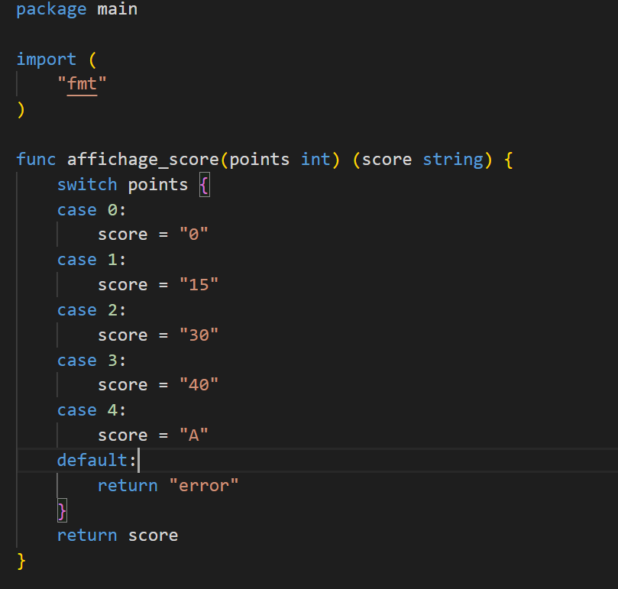
Fonction affichage_score
Définir une fonction affichage_score qui prend comme paramètre le nombre de points gagnés par un joueur (0, 1, 2, 3, 4) et retourne le score correspondant (0, 15, 30, 40, A) .

Slide 19
Step 2

Slide 20
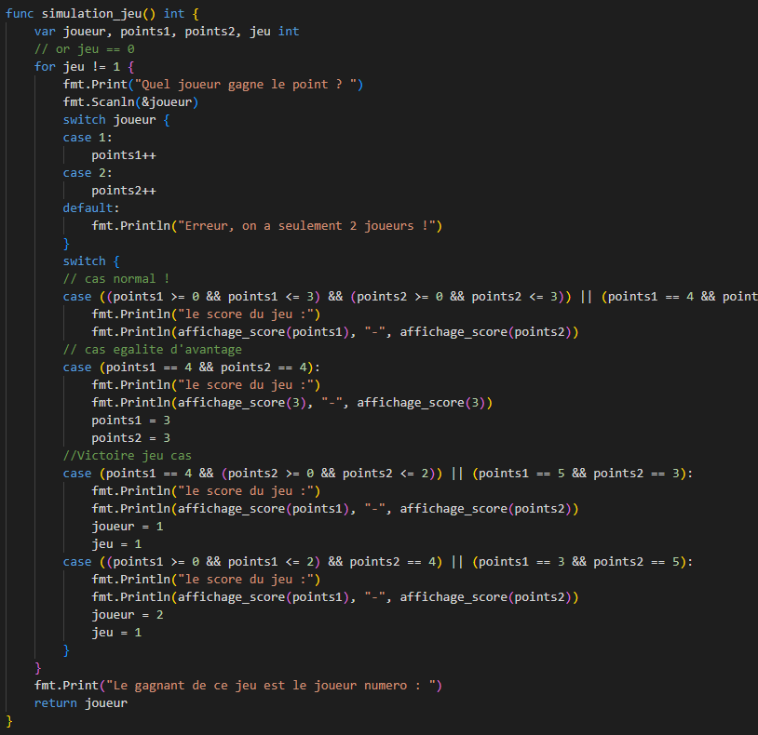
Fonction simulation_jeu
Définir une fonction simulation_jeu, sans paramètres, qui compte les points au cours d'un jeu. En entrée, on demande répétitivement quel joueur, 1 ou 2, gagne le point. Au fur et à mesure, on calcule et on affiche le score. La fonction s'arrête dès qu'un joueur gagne le jeu, et retourne un entier 1 ou 2, selon le joueur vainqueur.

Slide 21
Step 3

Slide 22
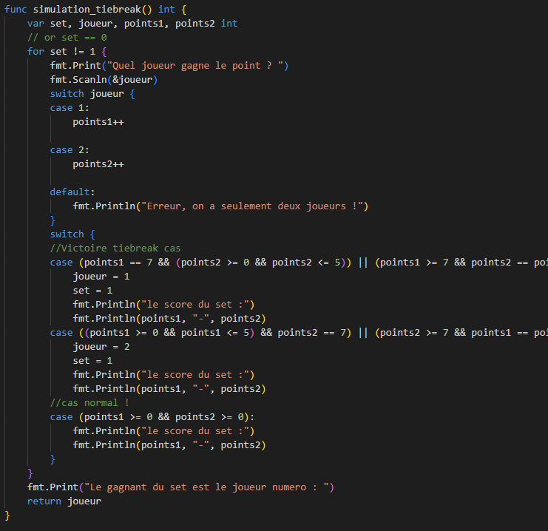
Fonction simulation_tiebreak
Définir une fonction simulation_tiebreak, sans paramètres, qui compte les points au cours d'un jeu décisif. En entrée, on demande répétitivement quel joueur, 1 ou 2, gagne le point. Au fur et à mesure, on calcule et on affiche le score. La fonction s'arrête dès qu'un joueur gagne le jeu décisif, et retourne un entier 1 ou 2, selon le joueur vainqueur.

Slide 23
Step 4

Slide 24
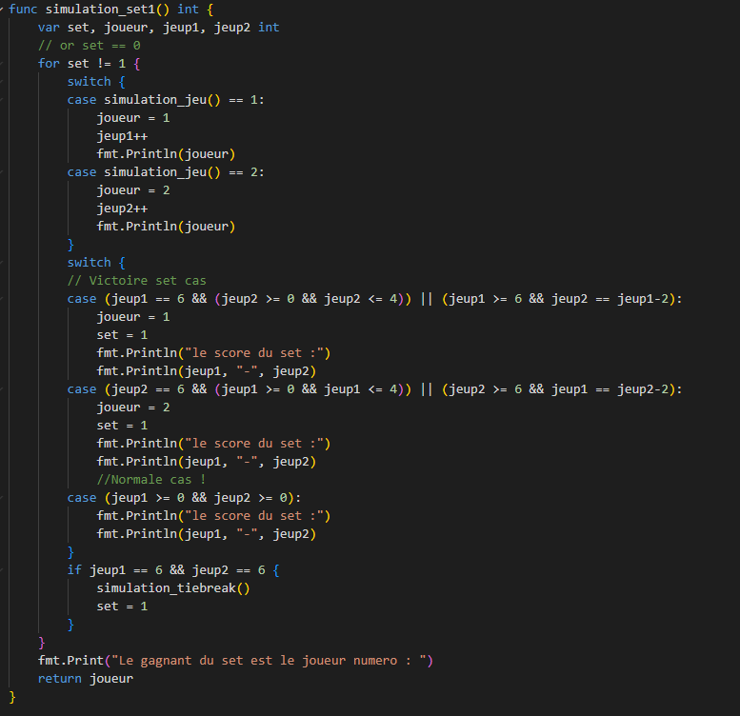
Fonction simulation_set1
Définir une fonction simulation_set1, sans paramètres, qui compte les jeux au cours d'un set, s'arrête lorsqu’un joueur gagne le set et retourne un entier 1 ou 2, selon le joueur vainqueur. Cette fonction fera appel aux précédentes pour savoir qui gagne les jeux.

Slide 25
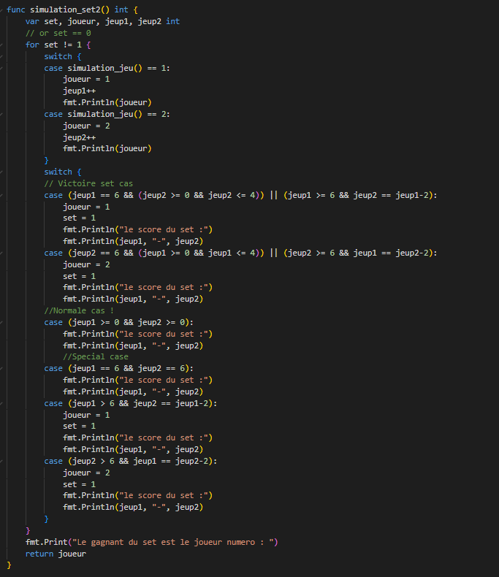
Fonction simulation_set2 (cas particulier Grand Chelem)
Définir une fonction simulation_set2, sans paramètres, qui compte les jeux au cours d'un set, s'arrête lorsqu’un joueur gagne le set et retourne un entier 1 ou 2, selon le joueur vainqueur. Cette fonction fera appel aux précédentes pour savoir qui gagne les jeux.

Slide 26
Step 5

Slide 27
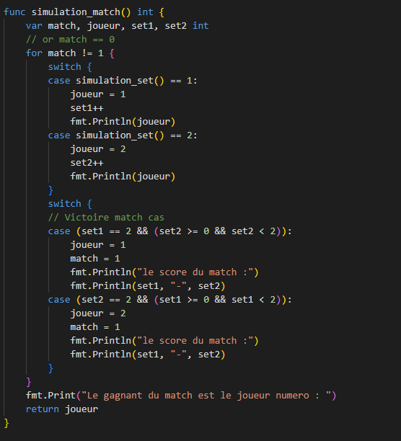
Fonction simulation_match
Définir une fonction simulation_match, sans paramètres, qui compte les sets, s'arrête lorsqu'un joueur gagne le match et affiche le joueur vainqueur. Cette fonction fera appel à la précédente pour savoir qui gagne les sets. Dans un premier temps, on ne se placera pas dans le cas d'un match de Grand Chelem .

Slide 28
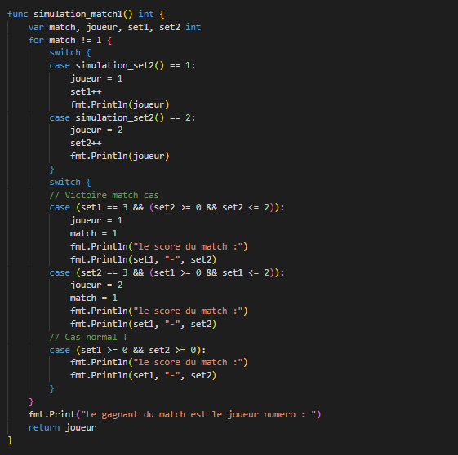
Fonction simulation_match1 (Cas homme Grand Chelem)
Définir une fonction simulation_match1 , sans paramètres, qui compte les sets, s'arrête lorsqu'un joueur gagne le match et affiche le joueur vainqueur. Cette fonction fera appel à la précédente pour savoir qui gagne les sets.

Slide 29
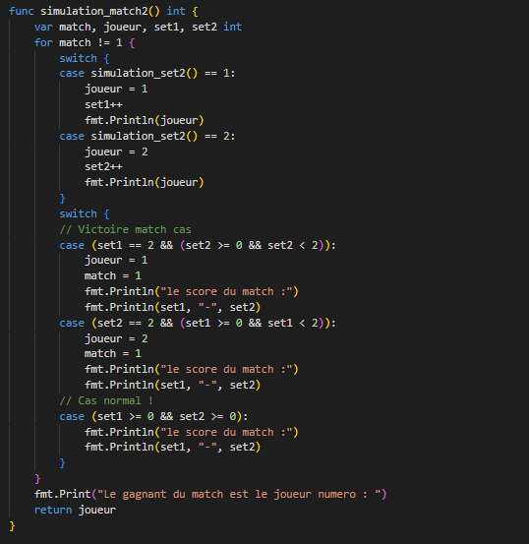
Fonction simulation_match2 (Cas femme Grand Chelem)
Définir une function simulation_match2, sans paramètres, qui compte les sets, s'arrête lorsqu'un joueur gagne le match et affiche le joueur vainqueur. Cette fonction fera appel à la précédente pour savoir qui gagne les sets.

Slide 30
Step 6

Slide 31
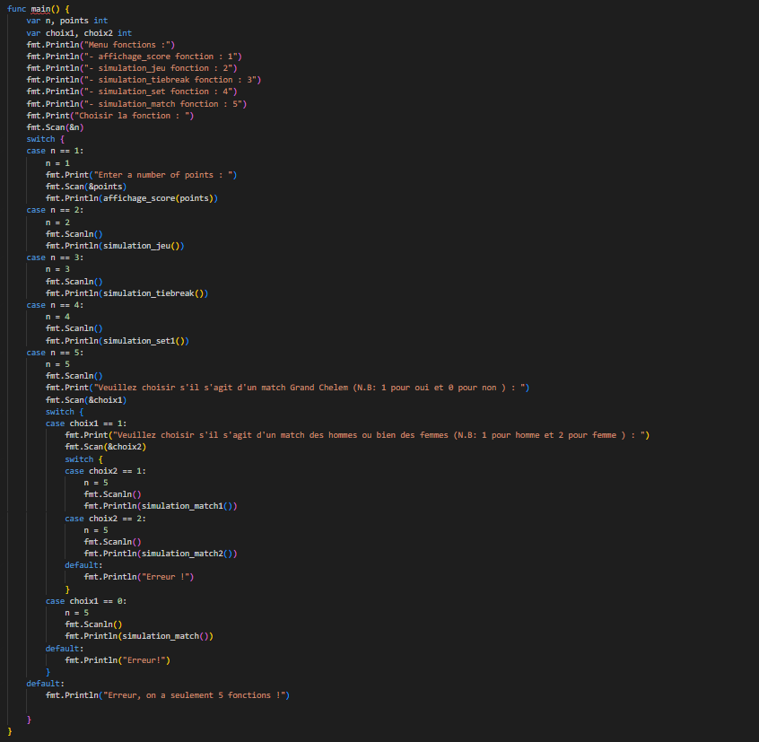
Fonction main
Définir une fonction main permettant de définir un menu de fonctions, afin de choisir une seule à exécuter .
Cas fonction simulation match :
Demandant a l'utilisateur s'il s'agit d'un match du grand Chelem , aussi s'il s'agit d'un match Dames ou Messieurs.

Slide 32
PROJET REQUIS

Slide 33
Les requis du projet
Maitriser le calcul score du Tennis
Acquerir les principes de la gestion du projet
Bien s’organiser
Se profondir en language go
Ameliorer ma logique
Avoir des compétences de plus

Slide 34
OBSTACLES

Slide 35
Obstacles trouves
Le temps
Difficulte de recherche
Difficulte du Code
Regles de tennis nombreuses
Problemes techniques
CODE LONG

Slide 36
CONCLUSION

Slide 37
CONCLUSION
Enfin je peux dire que ce projet tennis était vraiment intéressant pour moi, et plus utile malgré tous les problèmes trouvés au cours de la réalisation.

Slide 38

MERCI POUR VOTRE ATTENTION !

